Slide 1
一元一次不等式组和
它的解法

Slide 2


温故知新
开始
一元一次不等式解法：
去分母
去括号
移项
合并同类项
化成ax>b(a≠0)
是
否
a>0
{x| x > }
{x| x < }

Slide 3

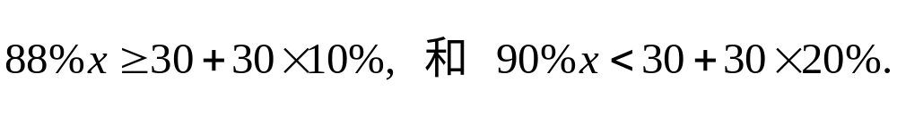
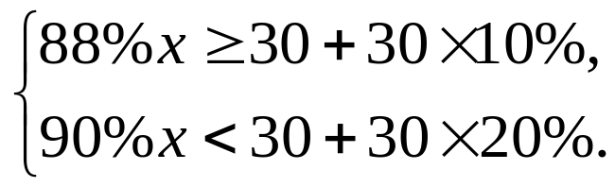
一件商品的成本价是30元.若按原价的八八折销售，至
少可获得10%的利润；若按原价的九折销售，可获得不足
20%的利润. 此商品的原价在什么范围内？
解： 设这件商品的原价为 元，根据题意必须同时满足下列两个不等式：
可以记作：

Slide 4
概念:
1. 由几个含有同一个未知数的一次不等式组成的不等式组，叫做一元一次不等式组.
2. 不等式组中所有不等式的解集的公共部分,叫做这个不等式组的解集.
3. 求不等式组的解集的过程叫做解不等式组.

Slide 5
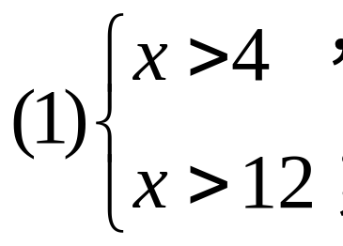
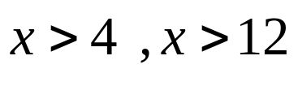


例1 利用数轴确定下列不等式组的解集
解 (1) 分别把 的解集在数轴上表示出来：
4
12
所以不等式组的解集为

Slide 6
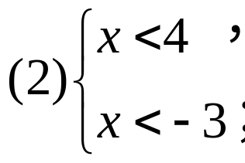
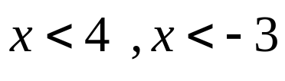
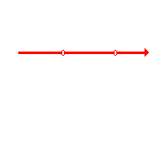

(2) 分别把 的解集在数轴上表示出来：
-3
4
所以不等式组的解集为

Slide 7
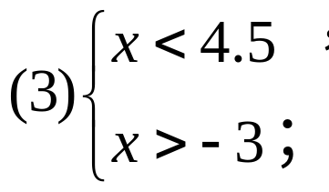
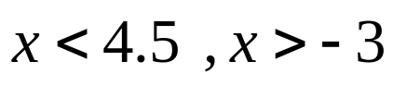

分别把 的解集在数轴上表示出来
-3
4.5
所以不等式组的解集为

Slide 8
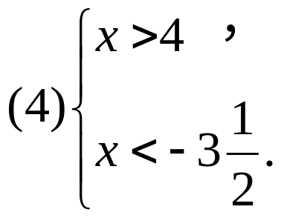
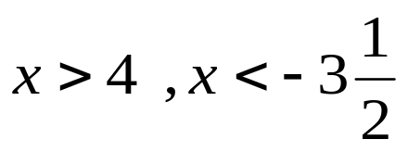
分别把 的解集在数轴上表示出来：
-3.5
4
所以不等式组无解.

Slide 9
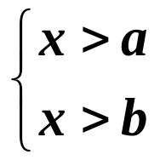
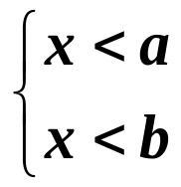
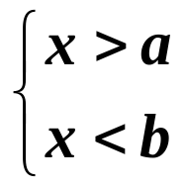
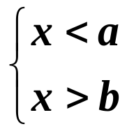
已知a < b，完成以下表格.
一元一次不等式组 | 图 示 | 解 集 | 语言描述
x > b
同大取大
a
b
x < a
同小取小
a
b
a < x < b
大小小大中间夹
a
b
无解
大大小小无解答
a
b

Slide 10
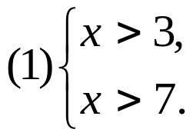
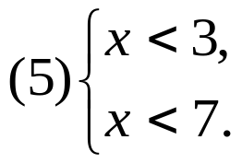
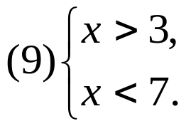
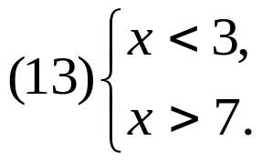
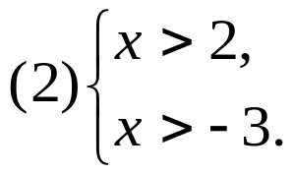
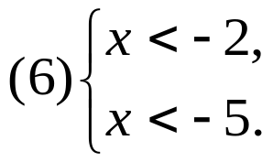
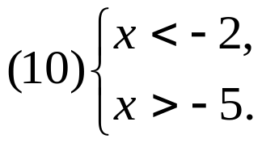
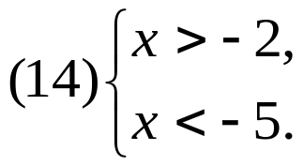
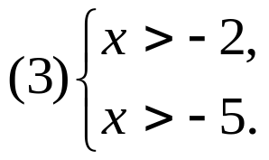
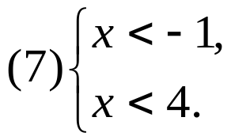
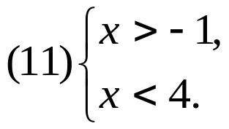
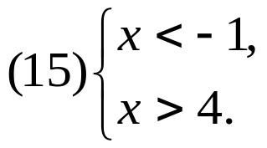
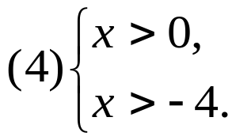
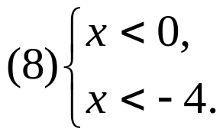
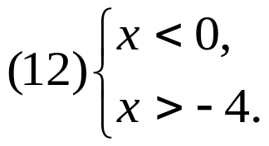
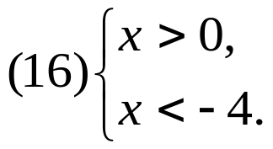
练习1 求下列不等式组的解集：
第一组
第二组
第三组
第四组

Slide 11
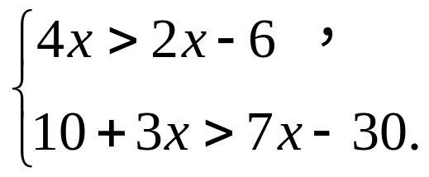




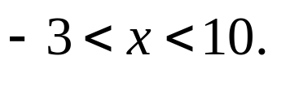
①
例2 解不等式组
②
解 由①，得
解得
由②，得
解得
不等式①、 ②的解集在数轴上表示为：
所以原不等式组的解集是
-3
10

Slide 12
解一元一次不等式组的步骤：
1. 求出不等式组中各个不等式的解集；
2. 在数轴上表示各个不等式的解集；
3. 确定各个不等式解集的公共部分，就得到这个
不 等式组的解集.

Slide 13
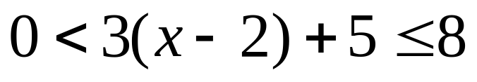
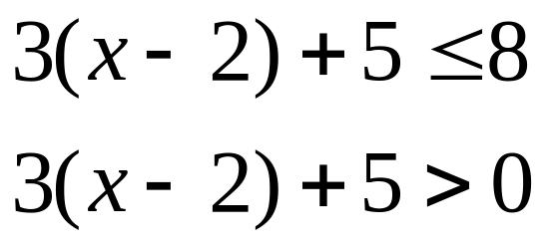
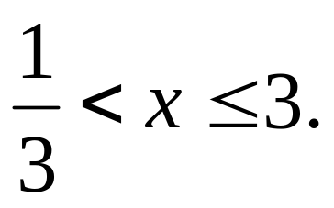
练习2 解不等式组：
原不等式组的解集为：

Slide 14
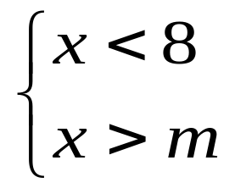
练习3 如果不等式组 有解，则m的
取值范围是 ( ).
C
A
.
m
>
8
B
.
m
≥
8
C
.
m
<
8
D
.
m
≤
8

Slide 15
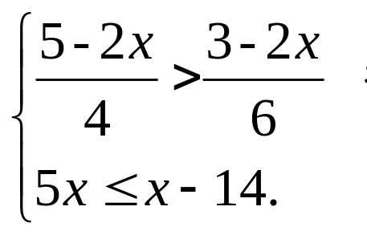

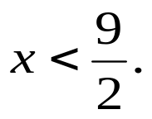

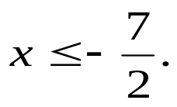
①
例3 解不等式组
②
解 由①，得
解得
由②，得
解得
不等式①、 ②的解集在数轴上表示为：
所以原不等式组的解集是
-7/2
9/2

Slide 16

练习4 求解问题不等式
求得不等式组的解集为

Slide 17
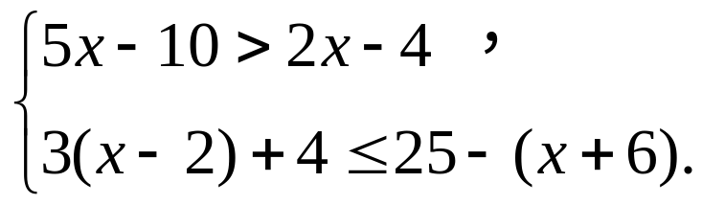

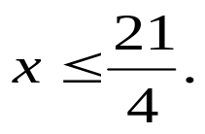
例4 求不等式组 的整数解.
①
解： 不等式组
由①，解得
由②，解得
②

Slide 18
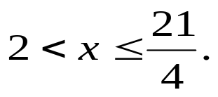
不等式①、 ②的解集在数轴上的表示为：
所以，原不等式组的解集是
它的整数解是3、4、5.
2
21/4

Slide 19
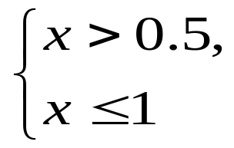
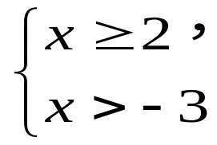
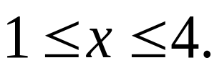
练习5 选择题:
(1)不等式组 的整数解是( )
C
A. 0, 1 ,
B. 0 ,
C. 1,
D.无整数解
(2)不等式组 的负整数解是( )
C
A. -2, 0, -1 ,
B. -2 ,
C. -2, -1,
D.不能确定.
x-2≥-1
3-2x≥-5
(3)求不等式组 的整数解.
该不等式的解集为：

Slide 20
本课小结
1、用“口诀法”解一元一次不等式组；
2、特殊不等式组的解法；
3、不等式组的特殊解；
4、解一元一次不等式组常用的方法是：
（1）数轴法；
（2）口诀法.

Slide 21
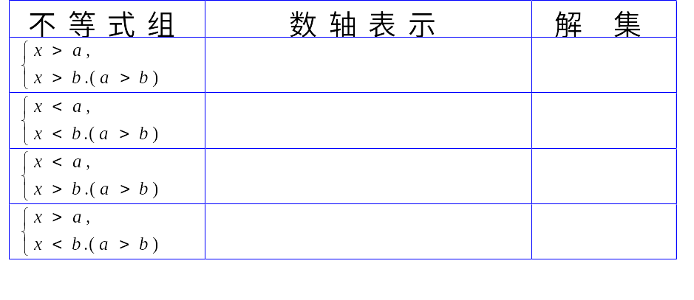
课外作业
1. P₆₄ Ex1, Ex2; P₆₆ Ex1, Ex2;
2. 补充题:完成下列表格

